Slide 1
마포구 아파트 가격 결정 모형
경제정보분석 3조
김병국 김지윤 김지호 민부경
pptbizcam.co.kr

Slide 2
목차
중간발표 내용
데이터
OLS 분석
정책

Slide 3
중간발표 내용

Slide 4
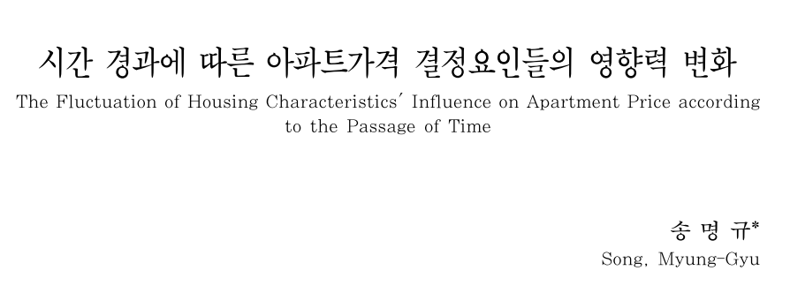
중간발표 내용
주택가격 혹은 거래량과 부동산정책, 이자율, 환율 등 거시적 변수들과의 관계
공원이나 지하철 같은 특정 시설의 신규 입지가 주변 주택가격 변동에 미치는 영향
각종 주거특성들의 주택가격 영향력이 시간의 경과에 따라 어떻게 변화하는가

Slide 5
중간발표 내용
주택가격 혹은 거래량과 부동산정책, 이자율, 환율 등 거시적 변수들과의 관계
공원이나 지하철 같은 특정 시설의 신규 입지가 주변 주택가격 변동에 미치는 영향
각종 주거특성들의 주택가격 영향력이 시간의 경과에 따라 어떻게 변화하는가

Slide 6
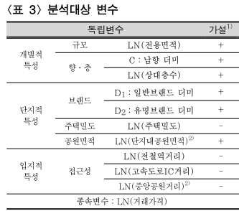
중간발표 내용
독립변수 |  |  | 가설
개별적 특성 | 규모 | 전용면적(㎡) | +
 | 층 | 상대층수 | +
단지적 특성 | 브랜드 | 1=유명 0=일반 | +
 | 건축년도 | 건축년도 | +
입지적 특성 | 접근성 | 전철역거리 | -
종속변수 : 거래가격
대상 : 2011~2020 거래된 대흥동 아파트
연도별 OLS 분석
-> 연도별 데이터가 너무 적어 의미 없는 변수들이 많았음
-> 영역을 넓혀 마포구 전체의 아파트 데이터를 대상으로

Slide 7
데이터

Slide 8
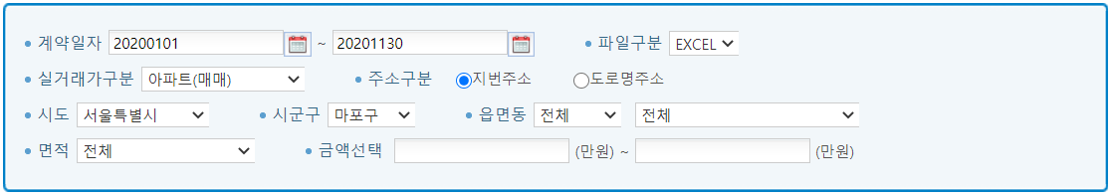
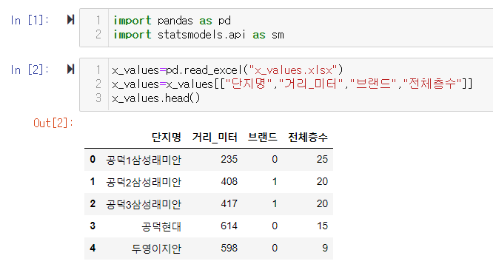
데이터

Slide 9
OLS 분석

Slide 10
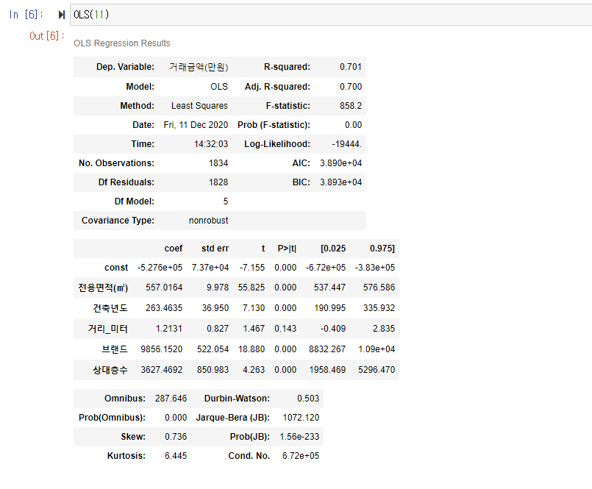
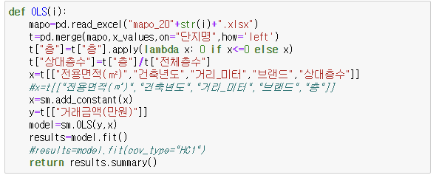
OLS 코드 및 변수

Slide 11
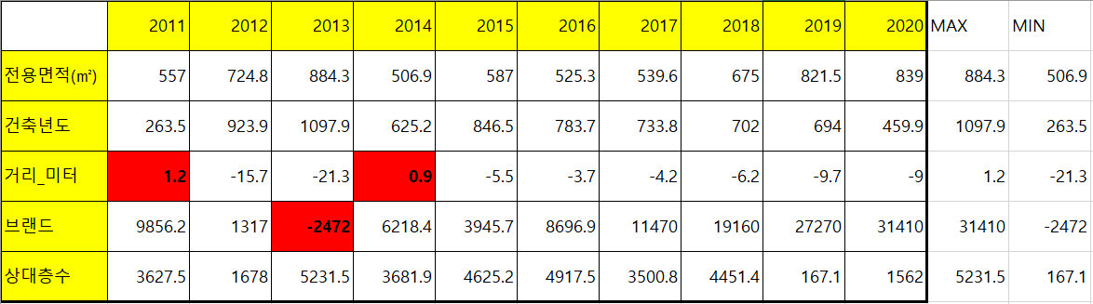
OLS 계수값 정리

Slide 12

지하철역과의 거리

Slide 13
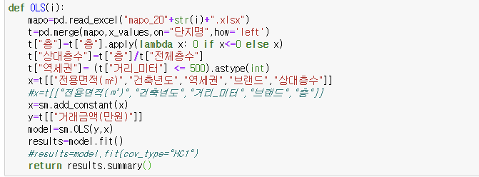
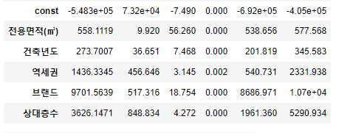
‘거리_미터’ 계수의 부호

Slide 14
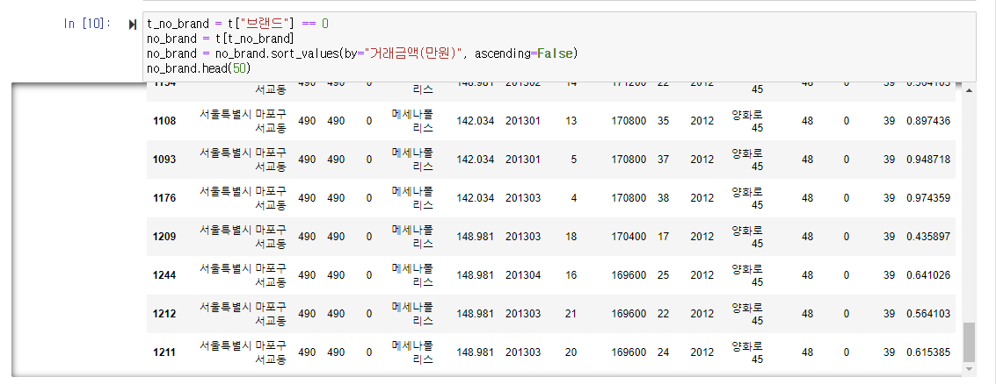
2013년 브랜드 계수

Slide 15
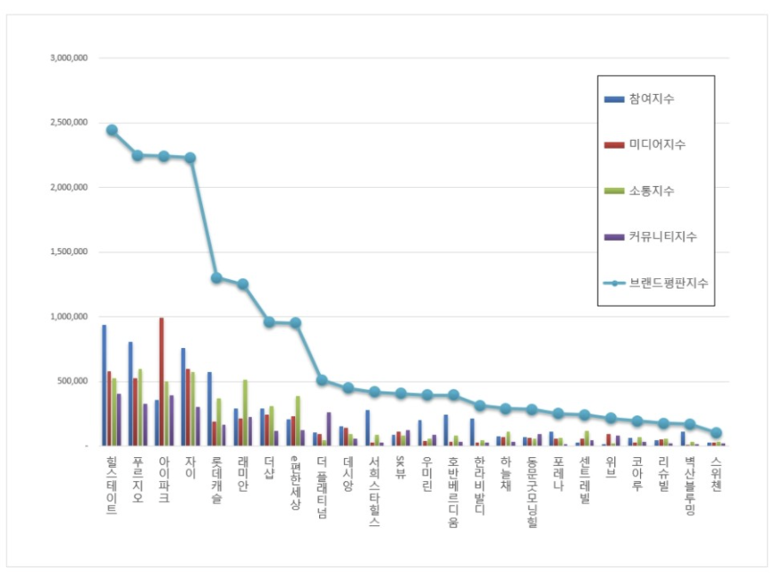
브랜드 평판 순위

Slide 16
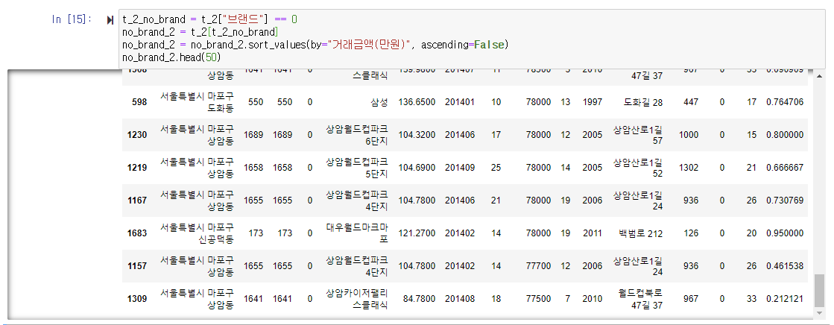
2014년 브랜드 계수

Slide 17
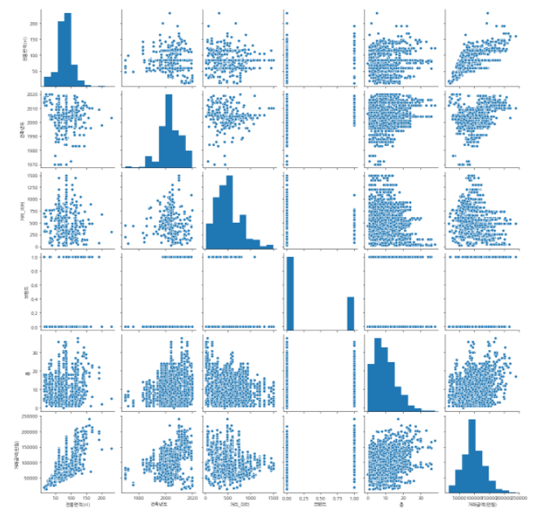
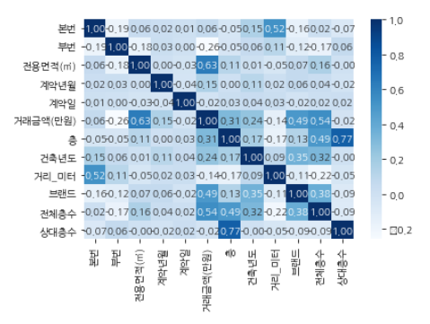
상관계수

Slide 18
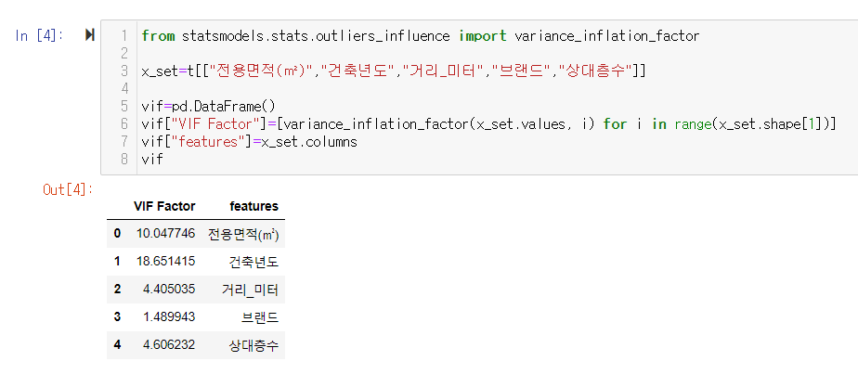
VIF

Slide 19

월별_평당가격
1월 거래 : 5층 - 5억
.
.
.
12월 거래: 5층 - 10억
0 <= (상대층수 = 층/전체층수) <= 1

Slide 20
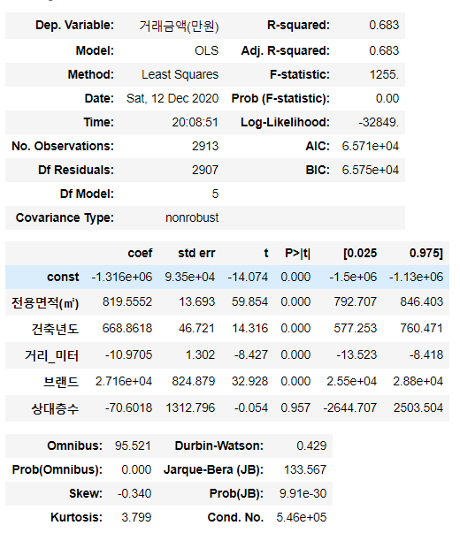
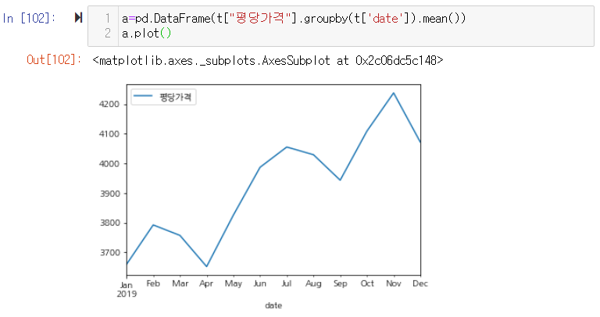
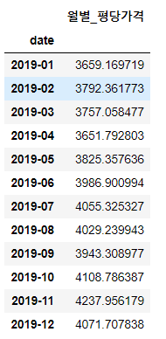
상대층수 P값

Slide 21

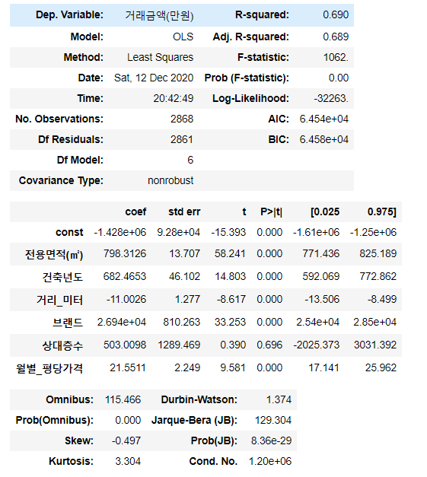
2019년

Slide 22
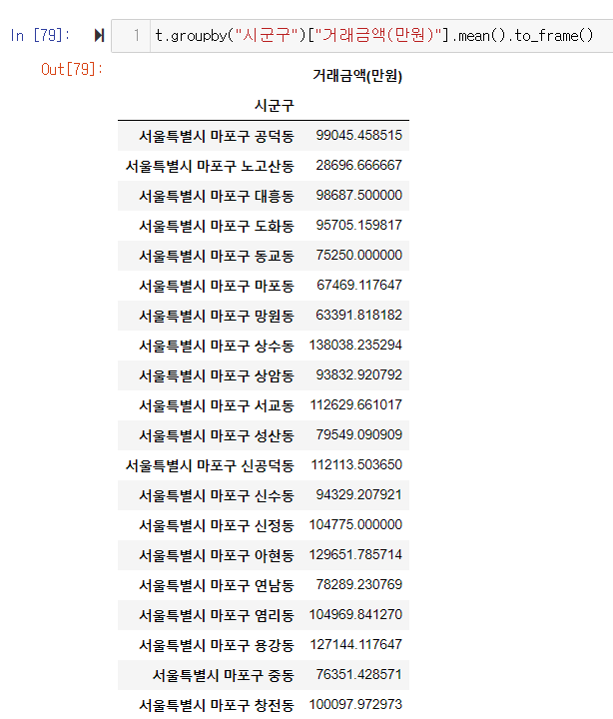

지역변수

Slide 23
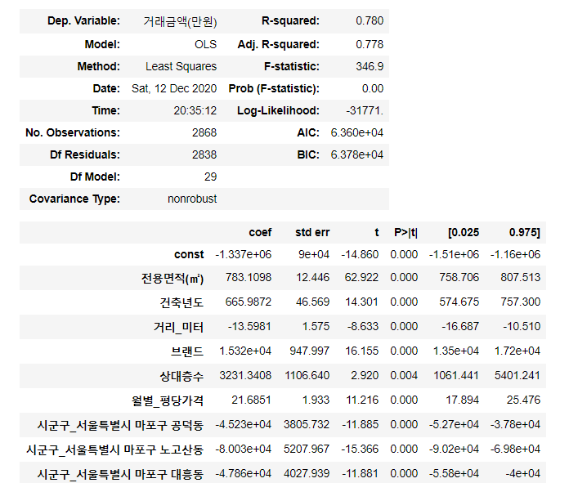
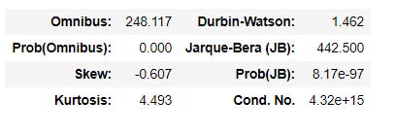
2019 OLS 적용

Slide 24
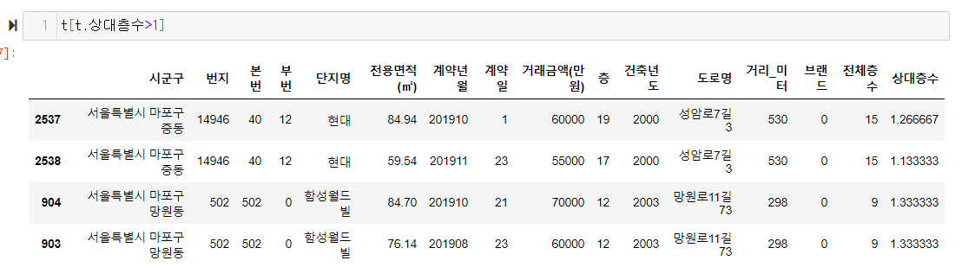
층

Slide 25
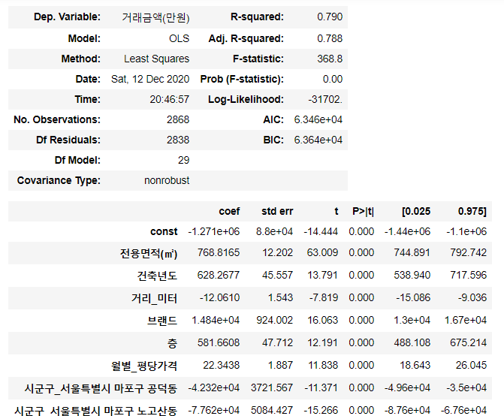
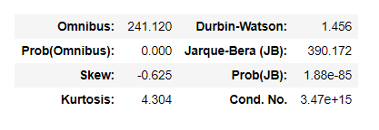
지역변수, 층, 월별 평당 가격

Slide 26
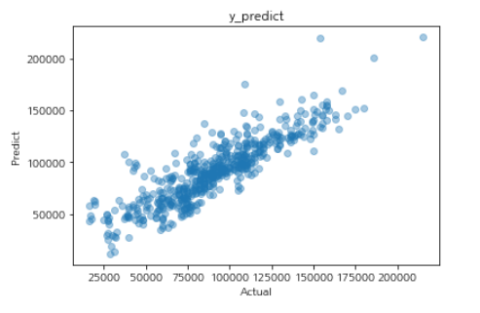

지역변수, 층, 월별 평당 가격
X[[건축년도,거리_미터,전용면적,브랜드,층,지역변수,월별_평당가격]]
Y[[거래금액]]

Slide 27
정책

Slide 28

정책
프로젝트 결과와 관련지어 생각할 만한 현실 속 정책들 뭐가 있을까?

Slide 29
일관적이지 않은 아파트가격
1. 아파트 급처 매물들
2. 당시의 정부 정책
3. 시장 환경 등
이 프로젝트의 OLS 변수들은 아파트 내적 요인
하지만 외적 요인이 주는 영향도 있을 것

Slide 30




전염병과 부동산
2015년 메르스와 2020년 코로나를 비교해보자
메르스 - 부동산 시장에 별다른 영향이 없었다. (정부의 규제 완화 시기)
→ 오히려 규제 완화로 증가한 거래
코로나 - 부동산 거래를 위축시켰다. (집을 보여주기 꺼려지는 환경, 외출 자제 등)
→
하지만 정부 정책에 비해 전염병이 아파트 가격에 주는 영향은 적었다

Slide 31

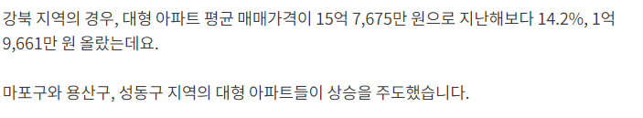
마포구 ‘대형’아파트의 가격 상승
‘고급 브랜드’
역세권, 학세권, 몰세권 등 여러 ‘세권’이 합쳐진 ‘다세권’을 갖춘 아파트들의 선호도가 높아지고 있다.
https://cnbc.sbs.co.kr/article/10001004778?division=NAVER

Slide 32









“똘똘한 한 채” 현상
(2015~2018)
(2019~2020)
2018년 이전에 비해 2019~2020년의 전용면적 Coef가 확실히 뛴 모습을 볼 수 있다.
그리고 꾸준히 상승하는 브랜드 Coef (2016~2020)
이를통해 마포구의 대형 아파트 가격 역시 시장 상황을 따라간다는 점을 확인할 수 있다.

Slide 33

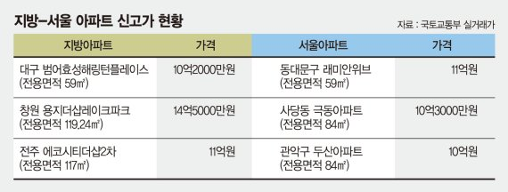
지방 신축 아파트보단 서울 구축 아파트

Slide 34



같은 10억이면 서울 아파트 산다
정부의 규제지역 후폭풍 -> 역풍선효과
2020년 가격이 상승하는 서울의 오래된 아파트 (2016~2019)
(2020)
2011~2019년의 건축년도 Coef와 2020년의 건축년도 Coef는 확연한 차이를 보인다. 2020년에 상당히 낮아짐을 확인할 수 있다.
이는 신축 아파트가 구축 아파트에 비해 가격이 높지 않다는 의미
실제로 서울의 구축 아파트의 가격은 높아지고 있는 추세
이는 정부 정책으로 비롯된 지방 신축 아파트 선호도 < 서울 구축 아파트 선호도로 인한 사회적 분위기의 영향

Slide 35
결론 : 통념을 크게 벗어나지 않음

Slide 36
Q&A
pptbizcam.co.kr

